Slide 1
Роль семьи в предупреждении и профилактике правонарушений
среди несовершеннолетних

Slide 2
Факторы и причины возникновения правонарушений

Slide 3
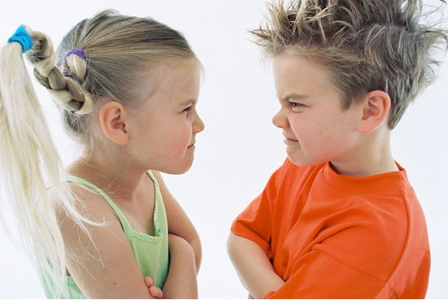
Социальные факторы
Неодобряемое поведение – поведение, эпизодически наблюдаемое у большинства детей, связанное с шалостями, озорством, непослушанием, непоседливостью, упрямством

Slide 4
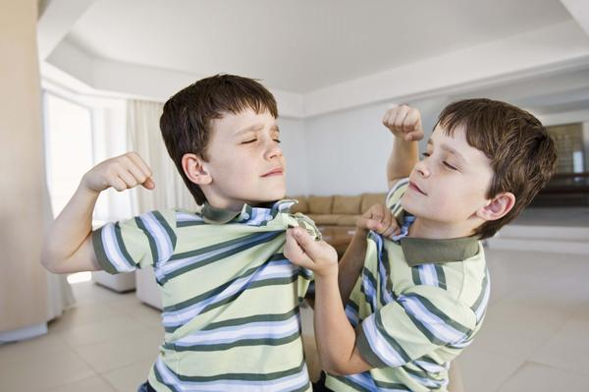
Порицаемое поведение – поведение, вызывающее более или менее резкое осуждение окружающих, педагогов, родителей (эпизодические нарушения дисциплины, случаи драчливости, грубости, дерзости, нечестности).

Slide 5
Девиантное поведение – нравственно отрицательные действия и поступки (лживость, притворство, лицемерие, эгоизм, конфликтность, агрессивность, воровство).

Slide 6
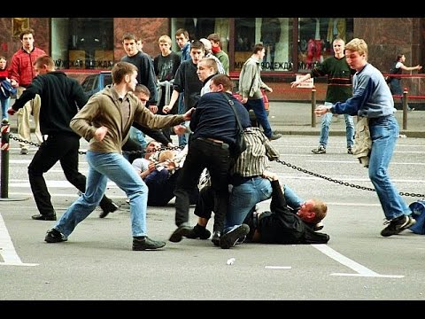
Предпреступное поведение – поведение, несущее в себе зачатки криминального и деструктивного поведения

Slide 7
Противоправное или преступное поведение – поведение, связанное с различными правонарушениями и преступлениями.

Slide 8
Деформация личности растущего человека
зачастую является следствием нарушений взаимосвязей с микросредой, в которой он живёт.

Slide 9
Неблагоприятные условия семейного воспитания
Асоциальное поведение родителей

Slide 10
Недостаточная любовь и внимание родителей

Slide 11
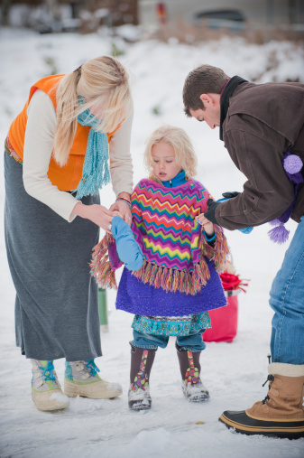
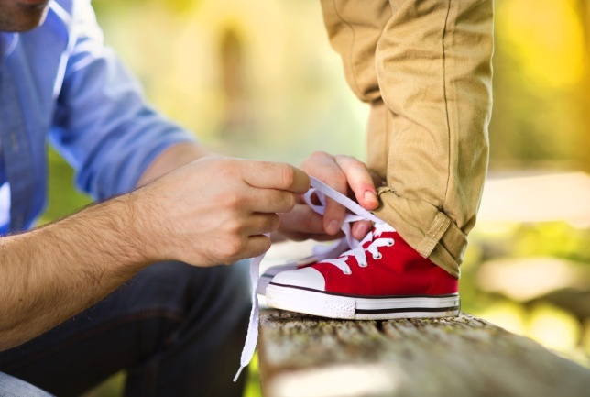
Гиперопека

Slide 12
Чрезмерное удовлетворение потребностей ребёнка

Slide 13
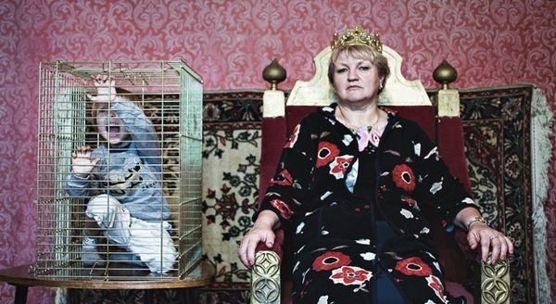
Чрезмерная требовательность и авторитарность родителей

Slide 14
Поиск конструктивного взаимодействия семьи с ребёнком
Сохраняйте спокойствие и достоинство : криками и угрозами вы ничего не добьётесь.
Разберитесь в ситуации. Не делайте категоричных выводов.
Сохраните доверие ребёнка к себе.
Вполне возможно, что ребёнок ведёт себя вызывающе, чтобы самоутвердиться, пережить жизненную драму.
Узнайте как можно больше о том, что происходит с вашим ребёнком. Не верьте ему полностью – правда лежит где-то посередине.
Измените своё отношение к ребёнку, признав, что он уже взрослый и сам может отвечать за свои поступки.
Не позволяйте собою манипулировать.
Не исправляйте за ребёнка его ошибки.
Меньше говорите, больше делайте.
Постарайтесь восстановить взаимопонимание с ребёнком.
Установите разумные границы контроля.
Помогайте ребёнку изменить жизнь к лучшему.

Slide 15
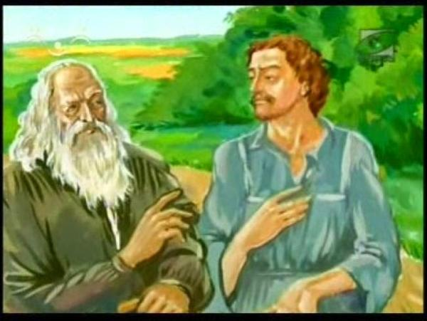

Slide 17
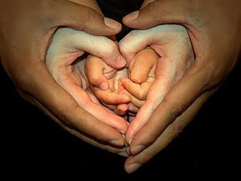
Помните:
какие бы поступки дети не совершали - это наши дети. И наши дети-это большое счастье. В наших руках сделать их счастливыми, ведь каждый ребенок рождается для счастья.

